Slide 1
Компьютерное зрение
Вводная лекция

Slide 2
Требуемые навыки
Знание линейной алгебры и аналитической геометрии.
Знание базовых методов компьютерного зрения, в том числе их теоретической основы ( методы вычисления оптического потока, методы вычитания фона, методы сопоставления изображений SIFT, HOG, SVM, AdaBoost и т.п.).
Знание современных подходов к классификации и сегментации изображений с помощью нейронных сетей и машинного обучения.
Построение и анализ алгоритмов (по почти одноимённому изданию Кормена в соавторстве)
Владение языком программирования C++.
Навыки разработки в Python.
Понимание основ многопоточного программирования.
Базовые представления о шаблонах проектирования.
Владение технологиями хранения и обработки крупных массивов (видео) данных в вычислительном кластере ЭВМ.

Slide 3


Сродство к профессии
$N$ – количество навыков из перечня выше, которыми вы обладаете
$M$ – количество навыков, которые вы хотели бы применять при этом
$$Q=\frac{M+N}{2}$$

Slide 4

Вознаграждение (в зависимости от $Q$)
Шум принадлежит к распределению $𝒩(0, 7,0∙{10}^{3})$

Slide 5
План лекций
Лекция 1. Вводная беседа
Лекция 2. Анализ табличных данных
Лекция 3. Свёрточные нейронные сети и классификация изображений
Лекция 4. Нейросетевые детекторы положения объектов на изображении
Лекция 5. Нейросетевые методы поиска особых точек OpenPose
Лекция 6. GANs
Лекция 7. Способы подготовки данных для обучения нейронных сетей

Slide 6
План лекций (продолжение)
Лекция 8. Методы ускорения нейросетевых вычислений
Лекция 9. Классические методы компьютерного зрения: вычитание фона
Лекция 10. Классические методы компьютерного зрения: вычисление точек особенностей. Усиление метода нейронными сетями
Лекция 11. Обобщённые дескрипторы изображений, triplet loss.
Лекция 12. Реккурентные нейронные сети в компьютерном зрении. GRU, LSTM, visual question answering
Лекция 13. Обучение с подкреплением

Slide 7
Git – распространённая система контроля версий
https://rogerdudler.github.io/git-guide/

Slide 8
Dockerfile
# Version: 0.0.1
FROM ubuntu:14.04
MAINTAINER Someone<someone@somewhere.com>
RUN apt-get update
RUN apt-get install -y nginx
RUN echo 'Hi, I am in your container’ \ >/usr/share/nginx/html/index.html
EXPOSE 80

Slide 9
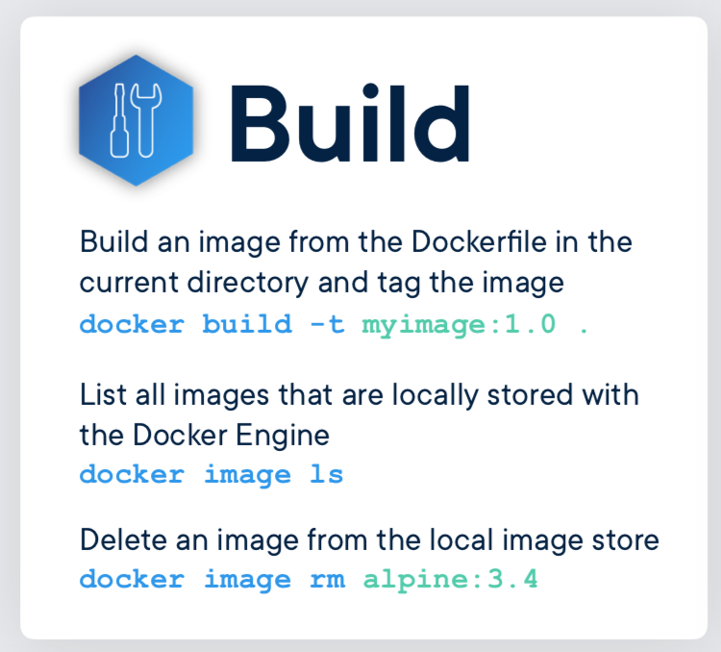
Docker

Slide 10
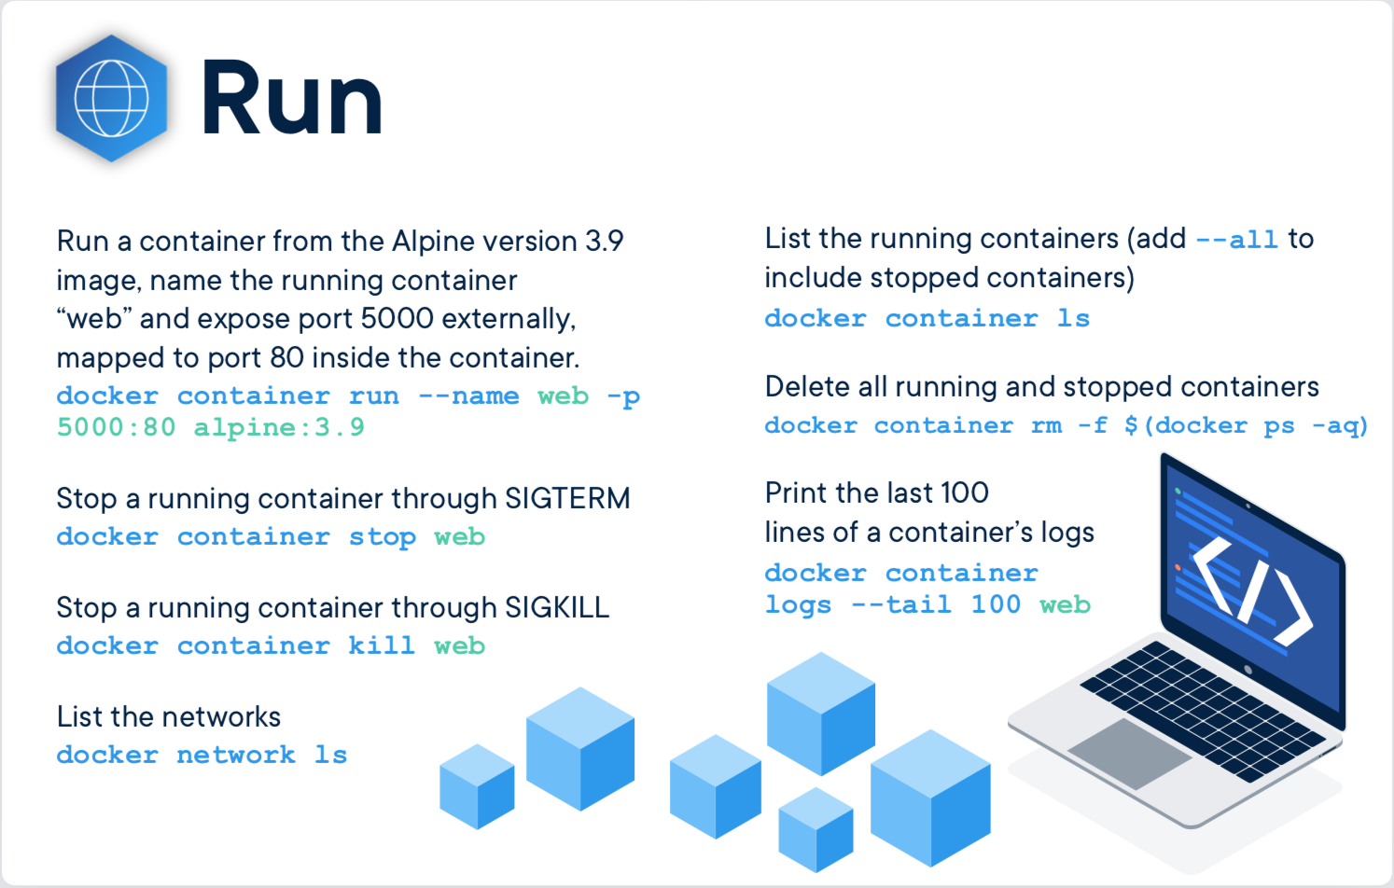
Docker

Slide 11
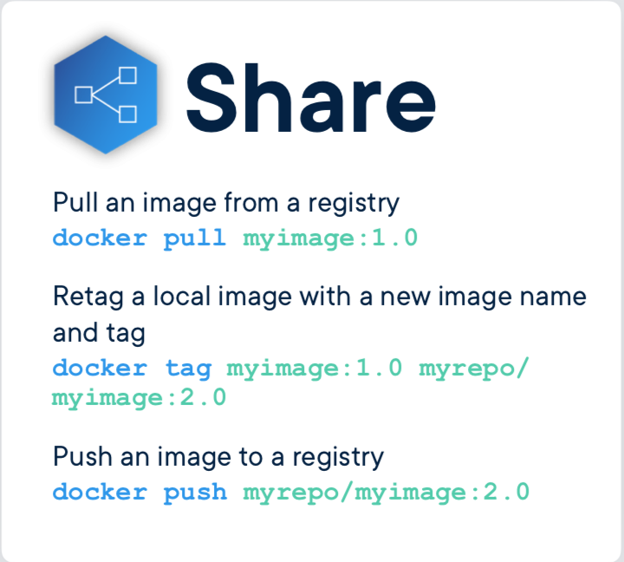
Docker

Slide 12
Python
https://docs.python.org/3/tutorial/
Jupiter notebook
Глобальные переменные
Передача параметров по ссылке

Slide 13
Спасибо за внимание
anatoly.khamukhin@gmail.com

